Slide 1
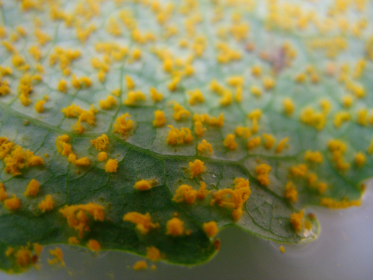
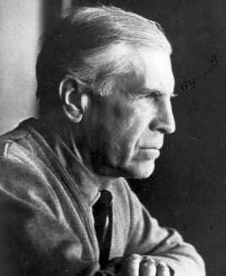


Optimal resource allocation for biotrophic pathogens, from poplar rust to theory
to poplar rust
I. Yegorov, F. Halkett, L. Mailleret, F. Grognard
Les Courmettes, 27/09/2016

Slide 2
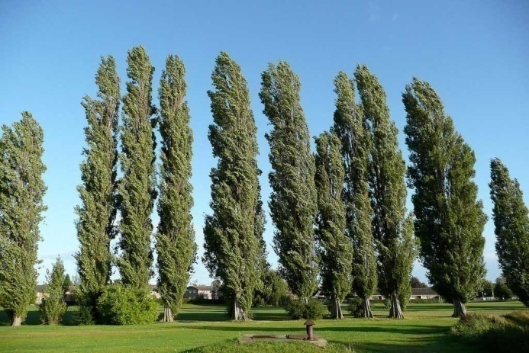
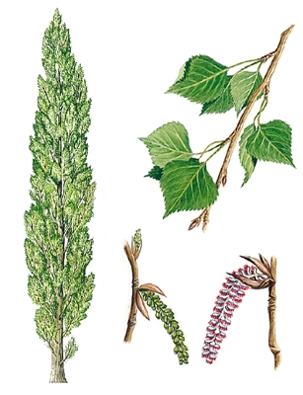
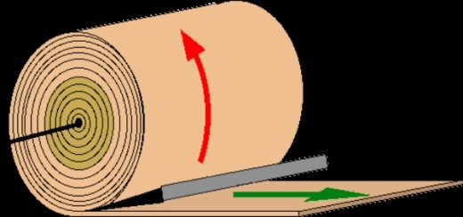
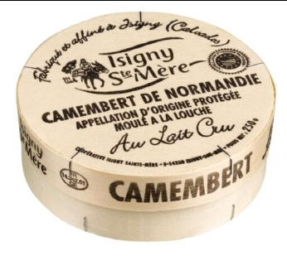
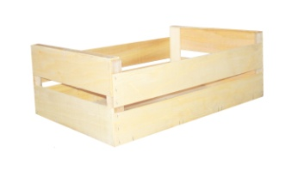
Le peuplier
- Culture artificielle
Culture rapide : de 50 ans pour les cultivars rustiques à 15 ans pour les hybrides à 2-3 ans pour la culture en taillis
Hybrides très sensibles aux maladies, particulièrement en monoculture synchronisée
3 % de la surface de feuillus en France
Utilisation :
Pulpe pour le papier
Contre-plaqué
Allumettes
Boites de Camembert
Snowboards
Guitares électriques
Notes:
Même si les nombreux modèles d’Evolution de la virulence force ont permis de belles avancées heuristiques, force est de constater qu’elles ne répondent pas parfaitement à nos besoins en phytopathologie
Réducteur de se focaliser sur TO virulence – transmission, même si autres traits, prix 2 à 2
Population centré : Trouver les stratégies d’infection evolutivement stable à partir d’un modèle SI
Transmission très mal intégrée à partir observation labo (Lannou 2012)
Gap théorie – exp en particulier comment fait le lien entre la fitness du champignon et ces mesures de traits, qui globalement sont surtout des mesures de trait d’infection.
Ebert et Bull 2003

Slide 3
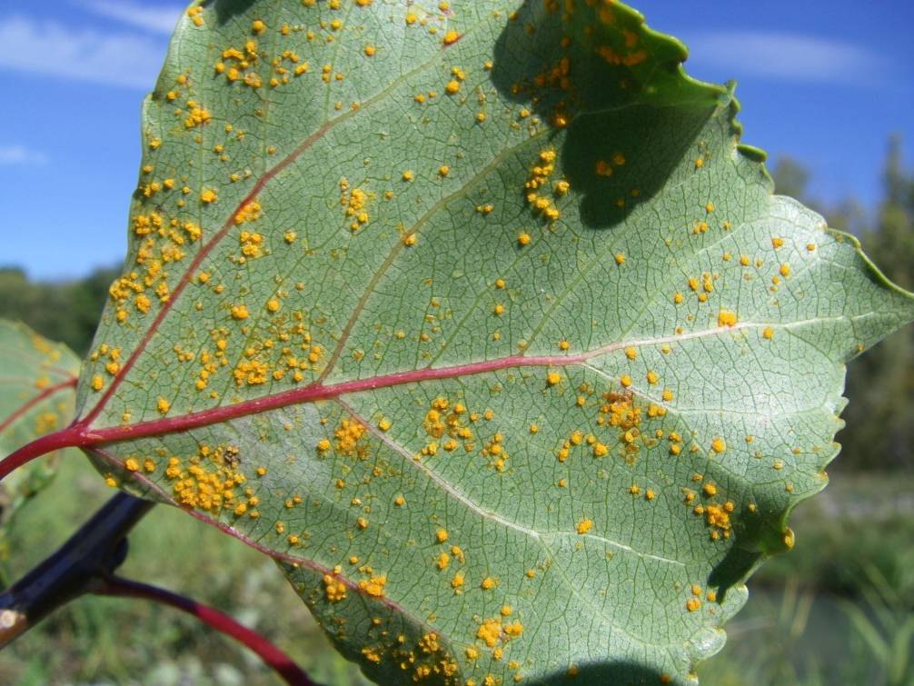
Modèle d’étude : la rouille du peuplier
Melampsora larici-populina
Champignon parasite foliaire
Dégâts :
Défoliation
Croissance réduite
Sensibilité aux parasites
Perte de rendement
Course aux armements vers des cultivars résistants … inefficace

Slide 4
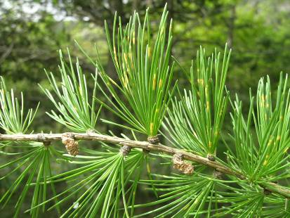
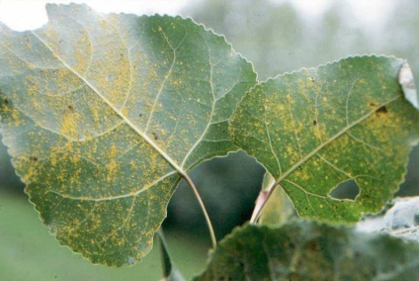
Cycle biologique de Melampsora larici-populina
Reproduction sexuée
Multiplication clonale
écidiospores (n+n)
urédiniospores (n+n)
Feuilles de peupliers
plasmogamie
Aiguilles de mélèzes
spermogonies
et spermaties (n)
+
téliospores (n+n)
+
basidiospores (n)
-
-
méiose
caryogamie
basides (2n)

Slide 5
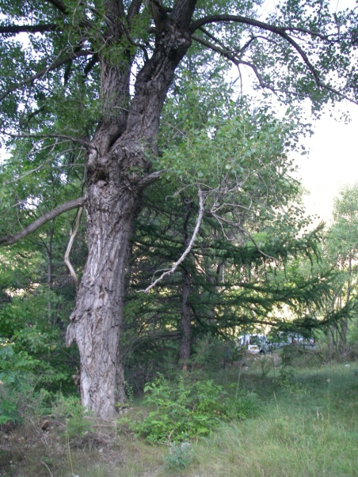
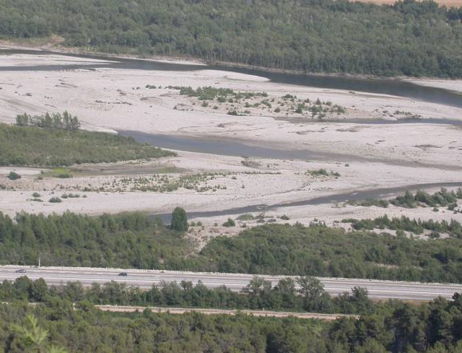
Reproduction sexuée
La rouille en vallée de la Durance
Sympatrie peuplier - mélèze
Ripisylve à peuplier noir
Durance
épidémies annuelles
200 km de long

Slide 6
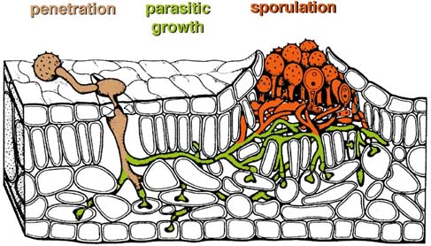
Revenir à la description d’un cycle infectieux
Pénétration
Croissance Mycélienne
Sporulation
Matthias Hahn, 2000
Objectif: comprendre la stratégie d’infection pour mieux la combattre
Notes:
Meme si approche générique centré sur une classe d’organisme particulier les champignons parasite foliaires (respect des hypothèses de modélisation).

Slide 7






Exploitation de la ressource
La rouille du peuplier est un champignon biotrophe
Les champignons biotrophes extraient leur énergie de tissus hôtes vivants
Un cadre théorique simple
taux d’extinction
de la lésion
sporulation
consommation
Mycélium
Ressources
Spores
Croissance limitée par la capacité d’absorption du champignon
mortalité
croissance
Déterminer u(t) qui maximise la production de spores
Notes:
Coms & Publis

Slide 8
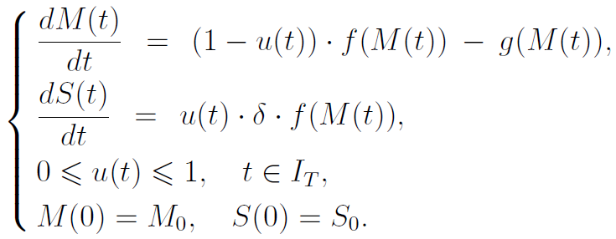

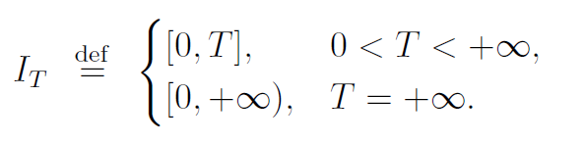
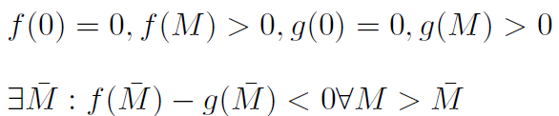
Un modèle simple
Déterminer u(t) qui maximise la production de spores
Notes:
Coms & Publis

Slide 9
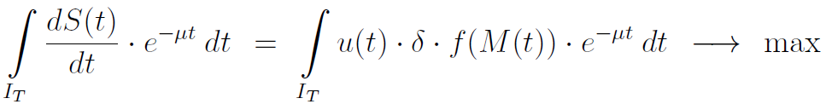
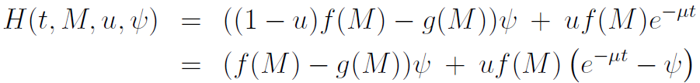
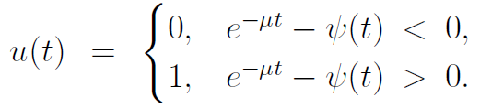
Déterminer u(t) qui maximise la production de spores
En tenant compte du risque d’extinction de la lésion
Principe du Maximum de Pontryagin
Hamiltonien:
Notes:
Coms & Publis

Slide 10
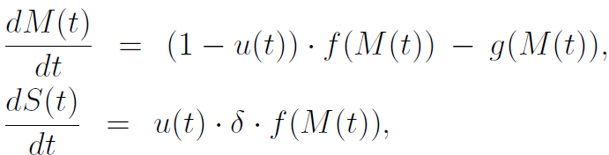



Principe du Maximum de Pontryagin
A résoudre:
Notes:
Coms & Publis

Slide 11

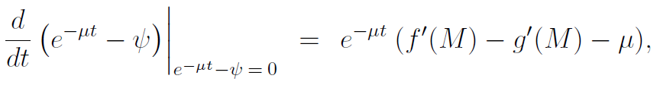
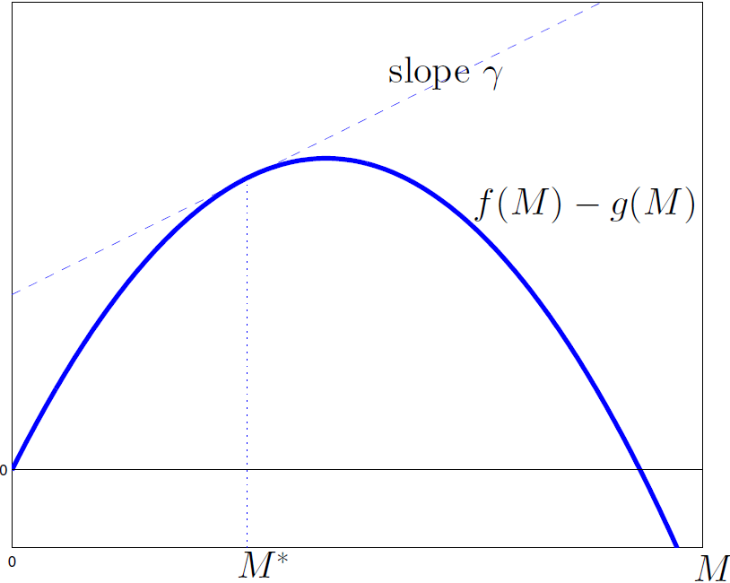




Identification de l’arc singulier
On a un arc singulier si égal à 0 sur un intervalle de temps
et donc un arc singulier ne peut exister qu’aux valeurs de M telles que
avec
Cette valeur est unique si f-g est strictement concave et
Notes:
Coms & Publis

Slide 12


Construction de la solution optimale
Notes:
Coms & Publis

Slide 13






Caractéristiques de la solution
Comme
et
ne peut switcher que de 1 à 0 dans cette region
Comme quand , si
et à un instant, pour les temps passés aussi
Et vice-versa
La solution arrive sur depuis la région où
avec (et vice-versa).
Notes:
Coms & Publis

Slide 14
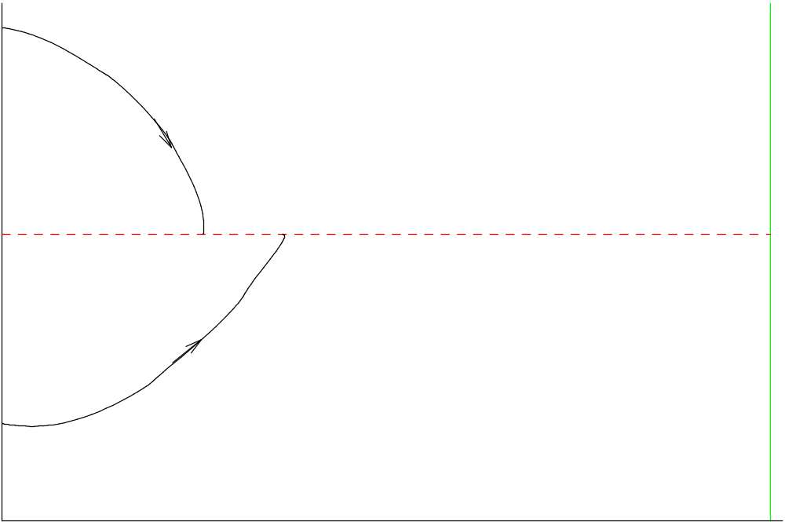

Construction de la solution optimale
Notes:
Coms & Publis

Slide 15








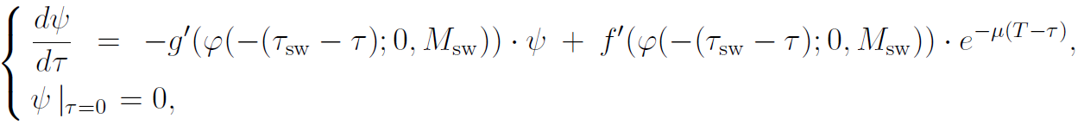
Caractéristiques de la solution
Comme et
On a
Pour identifier la dernière surface de switch, on considère le
temps inverse
Une solution qui atteint la surface de switch en au temps
se note
Alors, sur l’intervalle , on a
Notes:
Coms & Publis

Slide 16
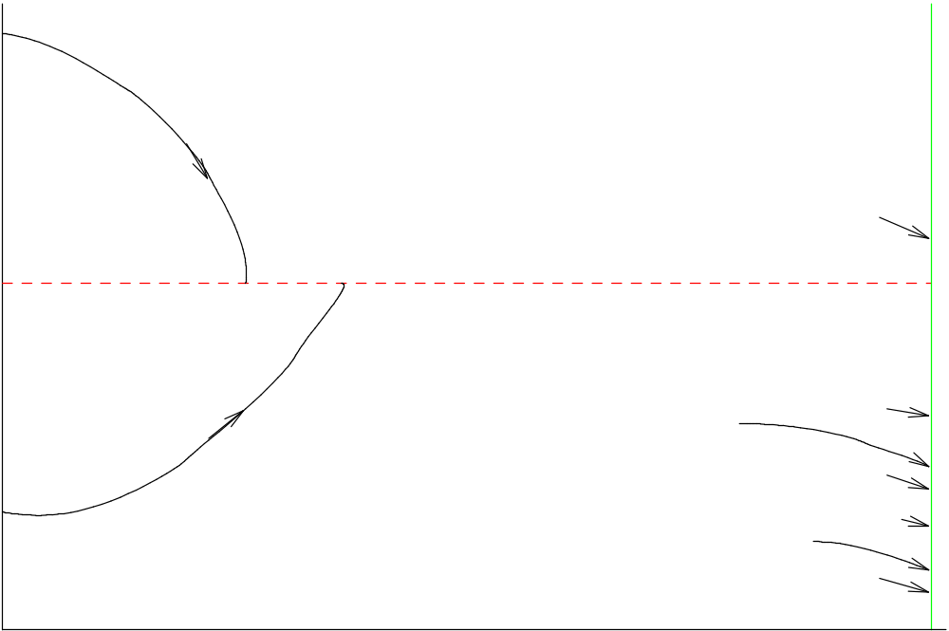

Construction de la solution optimale
Notes:
Coms & Publis

Slide 17

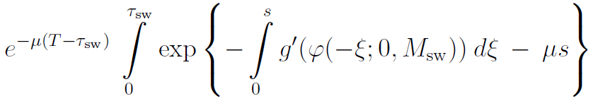


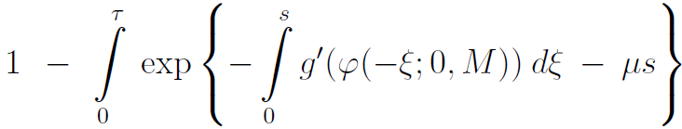


Caractéristiques de la solution
dont la solution donne
et la condition impose
sur la courbe de switching, qui se limite à la région
Notes:
Coms & Publis

Slide 18
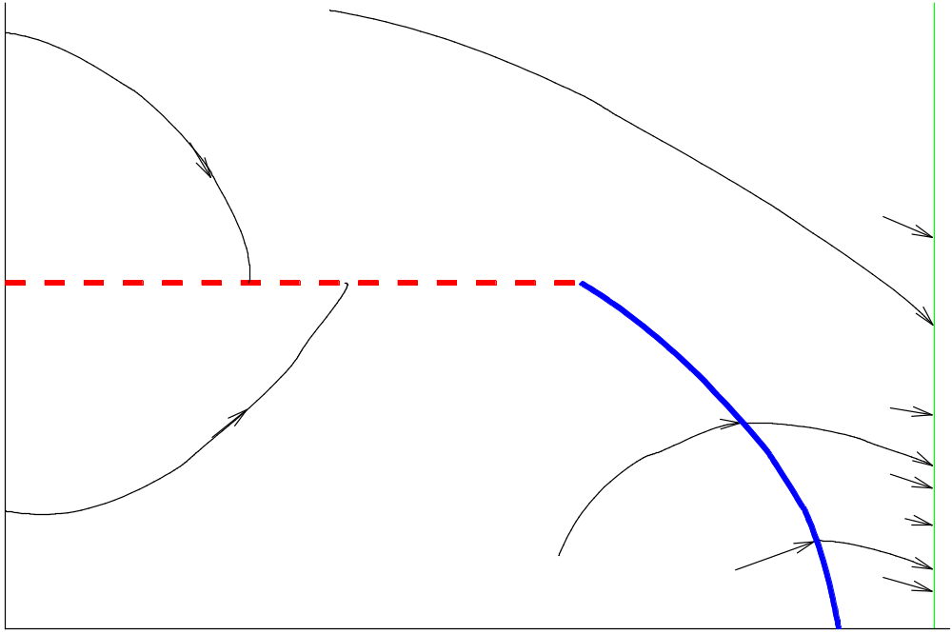
Construction de la solution optimale
Notes:
Coms & Publis

Slide 19
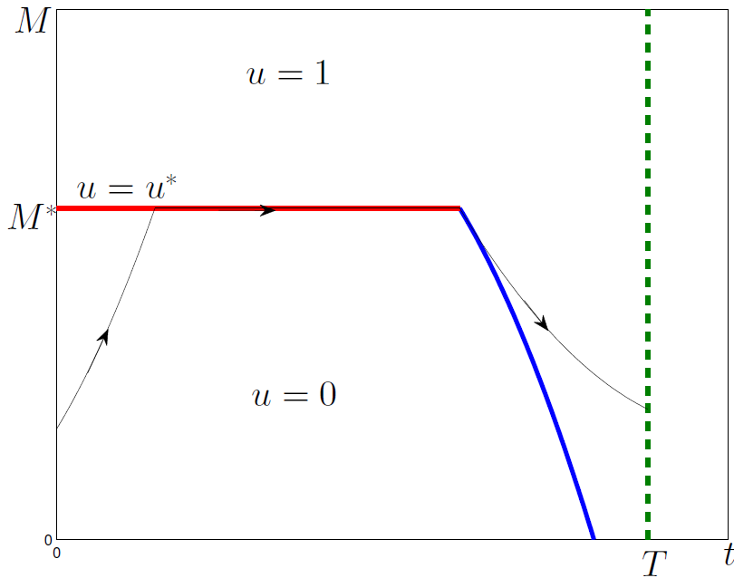
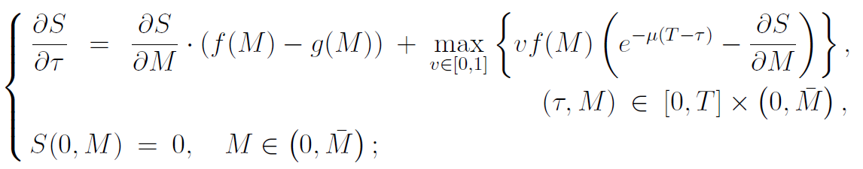
Design complet de la commande optimale
en temps fini
Incidemment, nous avons résolu l’équation d’Hamilton-Jacobi-Bellmann
par la méthode des
caractéristiques
Notes:
Coms & Publis

Slide 20
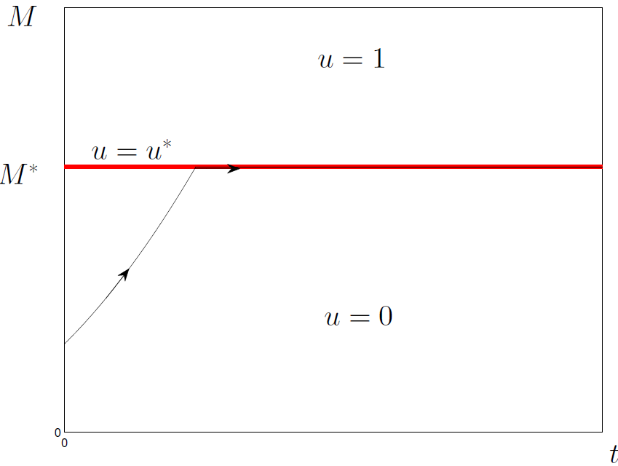

Design complet de la commande optimale
en temps infini
est indépendant
de T
Le poids de la zone
après diminue
en
Notes:
Coms & Publis

Slide 21
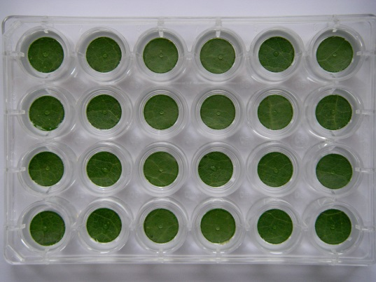
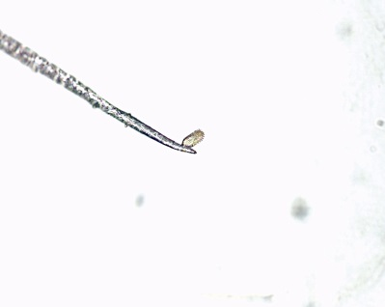
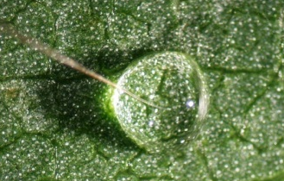
Confrontation à des données empiriques
… un challenge méthodologique
Se placer au plus proche des hypothèses de modélisation nécessite :
1- de savoir retracer une cinétique d’infection
alors que dans les premiers temps on ne voit pas la lésion (outil de qPCR)
2- de suivre une infection unitaire (causée par une seule spore)
50 µM
=> dépôt d’1 seule spore au centre de disques foliaires
Notes:
On pourrait presque éliminer les cultivés et aussi les sites ou il y avait pas assez d’individus ?

Slide 22
Confrontation à des données empiriques
chez la rouille du peuplier
35000
30000
mycélium
25000
spore
20000
équivalent spores
15000
10000
5000
0
1
3
5
7
9
11
13
15
17
latence
dpi
Notes:
On pourrait presque éliminer les cultivés et aussi les sites ou il y avait pas assez d’individus ?

Slide 23
Conclusion
On a mis en évidence le fait que la stratégie simple d’allocation de ressource de la rouille du peuplier pouvait être le fruit d’une optimisation
En cours: n’y a-t-il pas un jeu différentiel entre différentes stratégies possibles?
Plutôt que la maximisation des urédiniospores, plutôt maximiser les téliospores
Ces optimisations ont-elles pu émerger de l’évolution?
Pourquoi un tel cycle de vie complexe pour le rouille du peuplier?
Notes:
Coms & Publis

